Slide 1
ESZS cvičení 4
Výpočet tepelného schématu RC oběhu s přihříváním páry.

Slide 2
Zadání příkladu
Vypočtěte tepelnou účinnost RC oběhu mající tepelné schéma podle příkladu předchozího cvičení, jestliže budou do výpočtu zahrnuty ztráty v okruhu a je provedena Carnotizační úprava přihřívání páry. Výkon elektrárenského bloku P_{E}=55MW. Parametry na vstupu do TM jsou: p_{a}=10 MPa, t_{a}= 510 ºC, teplota pracovní látky na výstupu z TM je t_{e}=30ºC. Teplota chladící vody na vstupu do kondenzátoru je t_{chv}= 15ºC. Jednotlivé ztráty v okruhu jsou:
Ztráty na tepelném spádu v TM 22 %
Mechanické ztráty TM 2 %
Ztráty v generátoru 1%
Ztráty v přívodním potrubí páry do turbíny 2%
Ztráty v TZ 15 %.
Vlastní spotřeba bloku je 10 %

Slide 3
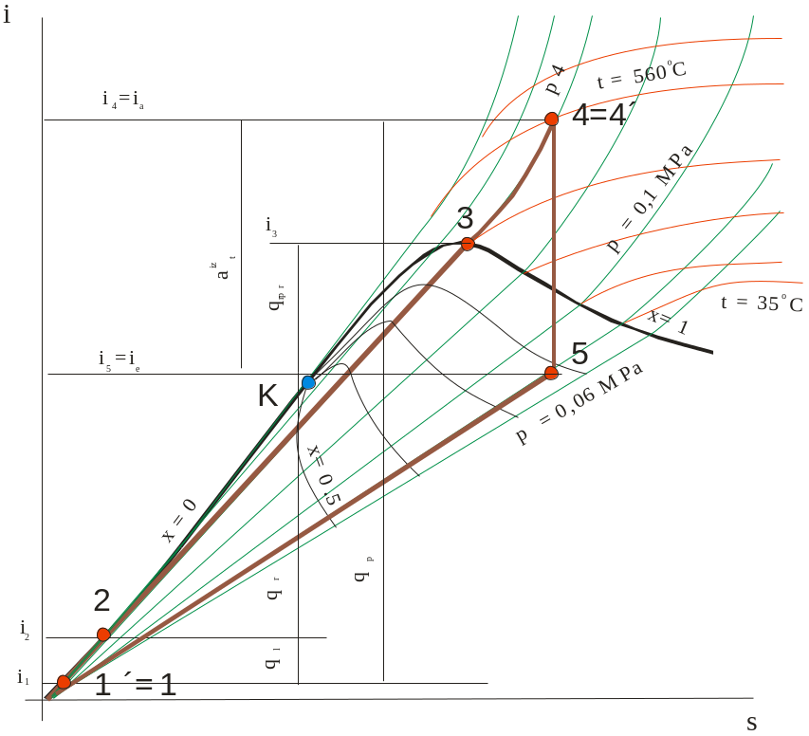
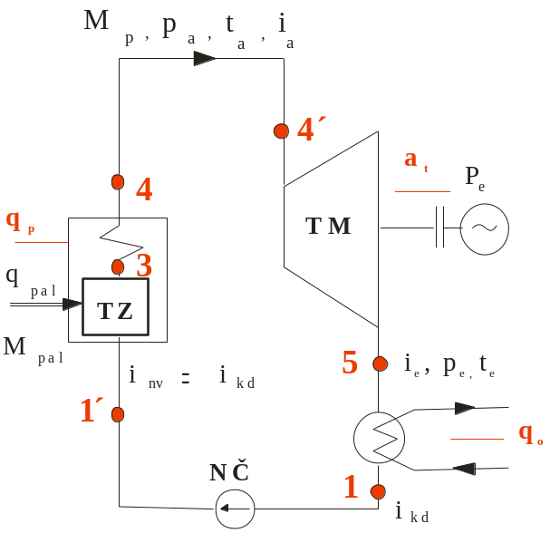
Původní tepelné schéma
V bezeztrátovém, základním RC oběhu, jsou zanedbány všechny ztráty: je uvažována ideální izoentropická, adiabatická expanze, mezi body 4-5, je zanedbána ztráta tepla v přívodu parovodů k TM, mezi body 4=4´, vzrůst entalpie pracovní látky vlivem oběhu čerpadla (1=1´), atd..

Slide 4
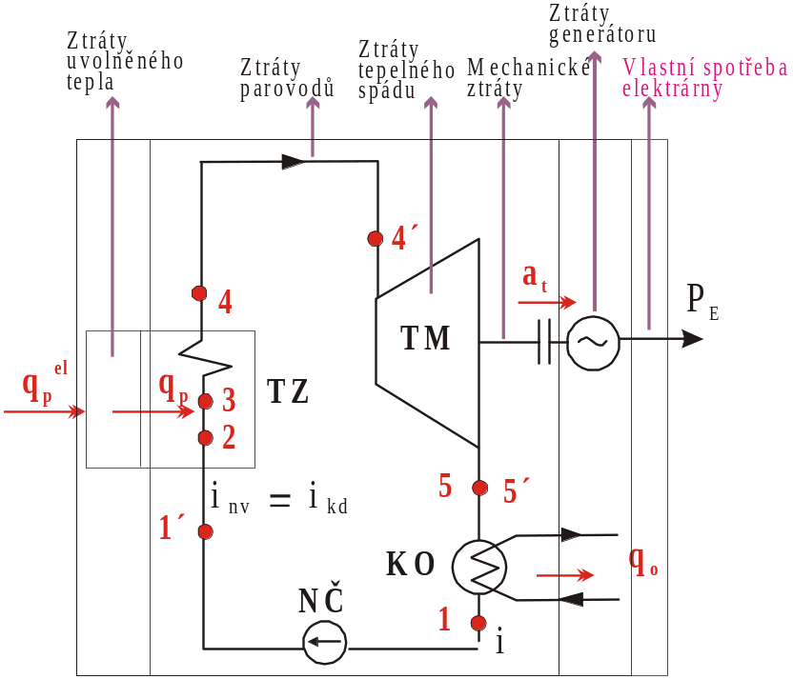
Zahrnutí ztrát TO, ztrát přivedeného tepla v TZ a ztrát transformace mechanické práce na elektřinu
Ztráty uvolněného tepla: q_{p}^{el}-q_{p}
Účinnost TZ: η_{TZ} = q_{p}/q_{pel}
Ztráty tepla v parovodech: q₄-q_{4´=} i₄-i_{4´}
Účinnost parovodů: η_{pot} = q₄/q_{4´}
Ztráty tepelného spádu: i₄-i_{5´}
Termodynamická účinnost:
η_{pot} = q₄/q_{5´}=(i₄-i_{5´})/(i₄-i_{5´})= a_{t}^{pol}/a_{t}^{iz}
Ztráty mechanické: a_{t}^{pol}-a_{t}^{gen}
Mechanická účinnost: η_{m} = a_{t}^{gen}/a_{t}^{pol}´
Ztráty vlivem vlastní spotřeby: P_{E}^{gen}- P_{E}
Účinnost vlast. spotřeby: η_{VS} = P_{E}^{gen}/P_{E´}
Celková účinnost elektrárny (čistá): η^{el}_{t} = P_{E}/q_{p}^{el}´
Vyjádření pomocí ztrát: η^{el}_{t} = η^{iz}_{t} . η_{td}. η_{m} . η_{g} . η_{pot} . η_{TZ} . η_{VS}

Slide 5
Zobrazení ztrát v oběhu pracovní látky
Ztráty tepelného spádu
i_{4´}
Ztráty parovodů
a_{t}^{pol}
i_{5´=}i_{e}^{pol}
5´
Pokud neuvažujeme další ztráty, vznikající v pracovní látce nebo přírůstek entalpie vlivem dodávky technické práce, nelze ostatní ztráty ve výrobě elektřiny v diagramu znázornit.

Slide 6
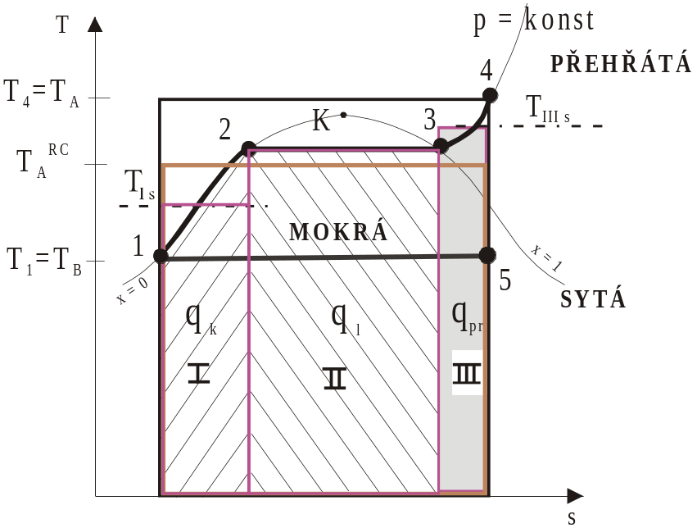
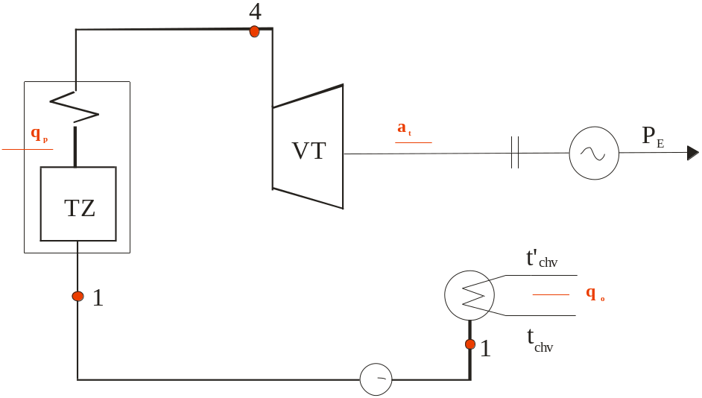
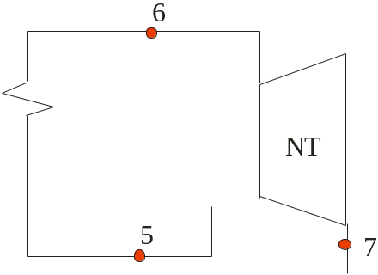
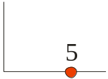
Změna tepelného schématu při použití přihřívání
Oproti základnímu příkladu výpočtu RC oběhu se vlivem použití přihřívání páry tepelné schéma změní, protože je prováděno ještě jednou přehřívání páry (III), které se nazývá přihřívání. Význačnou změnou je, že TM je nyní složen ze dvou částí (dílů) a v TZ přibude ještě přihřívák páry, kde se provádí další izobarické přehřívání páry.
q_{p2}
a_{t1}
a_{t2}
6
5
7

Slide 7
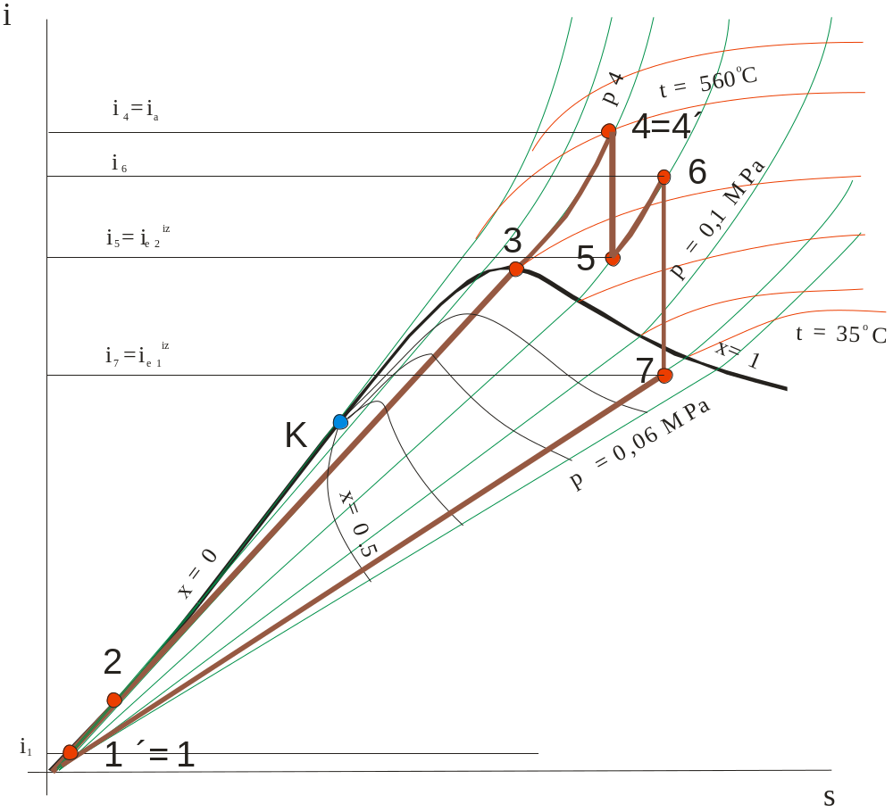
Zobrazení ideálního oběhu v i-s
q_{p2}
a_{t1}^{iz}
a_{t2}^{iz}
q_{p1}
Oproti původnímu oběhu je nyní celkové přivedené teplo složeno ze dvou částí a zisk technické práce je složen také ze dvou částí, které vstupují do generátoru.

Slide 8
Hodnoty potřebné pro realizaci výpočtu
Aby bylo možné provést výpočet musíme znát jednotlivé hodnoty do vztahu pro výpočtů účinnosti, tj. stavové veličiny pracovní látky v jednotlivých místech TO. Dále pak musíme znát hodnotu ztrát, pokud nebudeme počítat pouze ideální RC oběh, a hodnotu požadovaného P_{E}.
Stavové veličiny v průběhu oběhu pracovní látky dokážeme určit na základě znalosti parametrů v jednotlivých místech oběhu. Jediné parametry, které neznáme jsou v bodě 6, tj. stavy pracovní látky po první expanzi ve VT dílu TM.

Slide 9
Určení parametrů v bodě 6
Pro určení parametrů, vyjdeme z předpokladu, že pokud máme docílit zvýšení RC oběhu je nutné, aby účinnost nově přidané fáze (přihřívání) byla vyšší než účinnost ekvivalentního CO původního RC oběhu bez přihřívání.
Pro zaručení této podmínky budeme požadovat, aby účinnost přidaného cyklu byla minimálně stejná nebo vyšší než účinnost ekvivalentního CO procesu III – přehřívání páry.
Protože výstupní teplota dílčích ekvivalentních oběhů CO původního RC oběhu, ale i po přidání přihřívání, bude pořád stejná (daná teplotou v kondensátoru), a dá se předpokládat, že vyšší teplotu na výstupu z přihřiváku, než má teplota přehřáté páry nemůžeme získat (stejný TZ), lze stanovit na základě adiabatické expanze v NT dílu hodnotu tlaku v bodě 6, jestliže budeme požadovat minimální suchost páry x=0,9 a tím odečíst hodnotu entalpie.

Slide 10
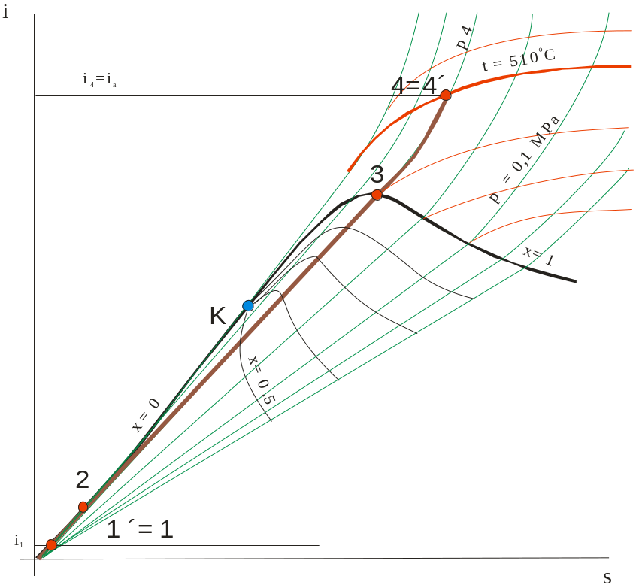
Určení parametrů v bodě 6
Druhý TZ:
dq=Tds
T₃₋₄ = T₅₋₆ = dq/ds=di/ds=(i₅ – i₆ )/(s₆ – s₅)
Neznámé hodnoty určíme z hodnoty průsečíku požadované vlhkosti páry na výstupu z NT a teploty v bodě 6.
p₅
i₆
i₅
6
5
i₇
t_{e}= 30 ºC
7
x = 0,9

Slide 11
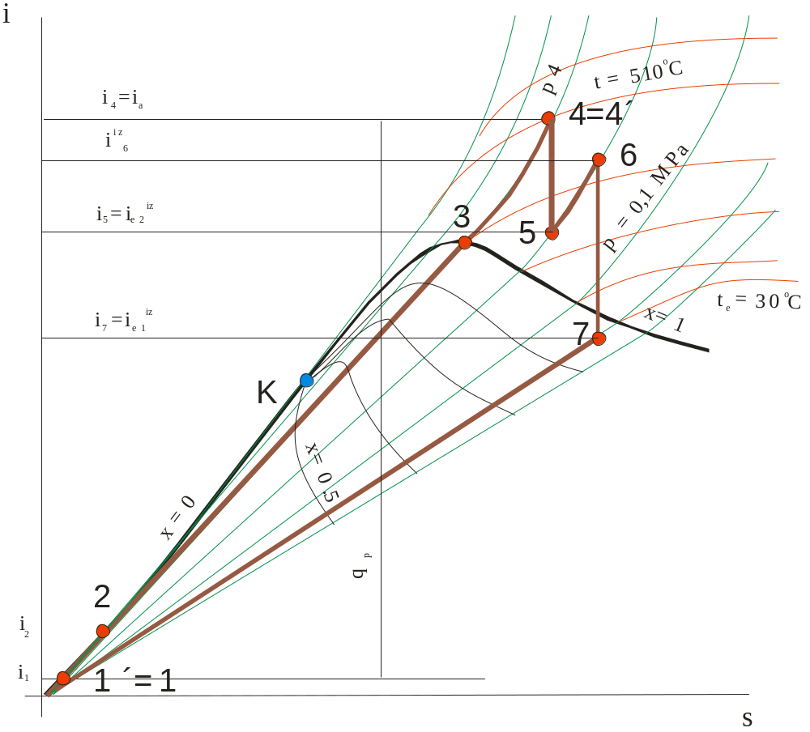
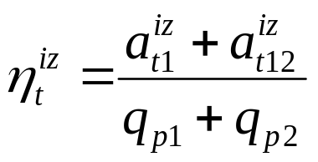
Výpočet účinnosti s přihříváním
Po určení parametrů už výpočet pokračuje úplně podle stejné metodiky jako v předchozím případu.
Určí se hodnoty zisků práce a přivedeného pro stanovení ideální tepelné účinnosti
q_{p2}
a_{t1}^{iz}
a_{t2}^{iz}
q_{p1}
Účinnost celé elektrárny: η^{el}_{t} = η^{iz}_{t} . η_{td}. η_{m} . η_{g} . η_{pot} . η_{TZ} . η_{VS}

Slide 12
Výpočet tepelného schématu
Výpočtem se stanovují hmotnostní toky ve schématu
A) Hmotnostní tok pracovní látky TO [kg/s]
Měrný hmotnostní tok pracovní látky TO [kg/Ws]
B) Hmotnostní tok chladící vody [kg/s]
Měrný hmotnostní chladící vody [kg/Ws]
C) Hmotnostní tok paliva [kg/s]
Měrný hmotnostní tok paliva [kg/Ws]
Základem je vždy řešení energetických bilancí

Slide 13
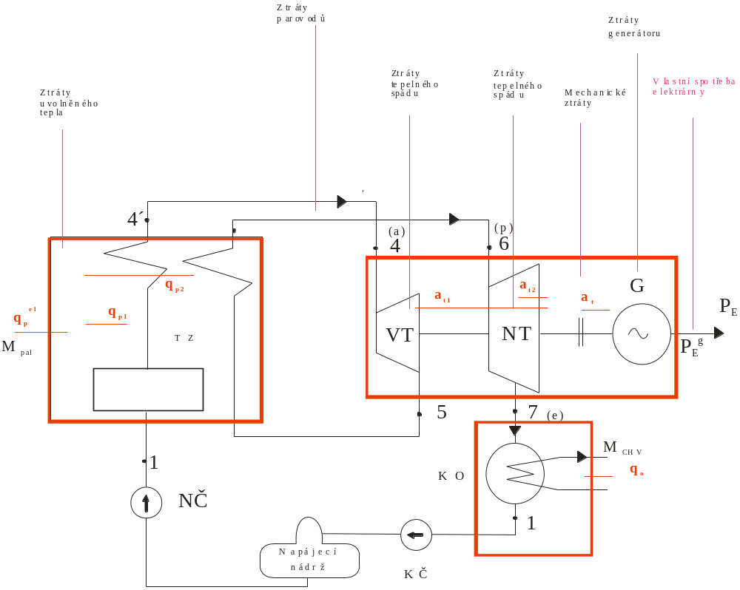
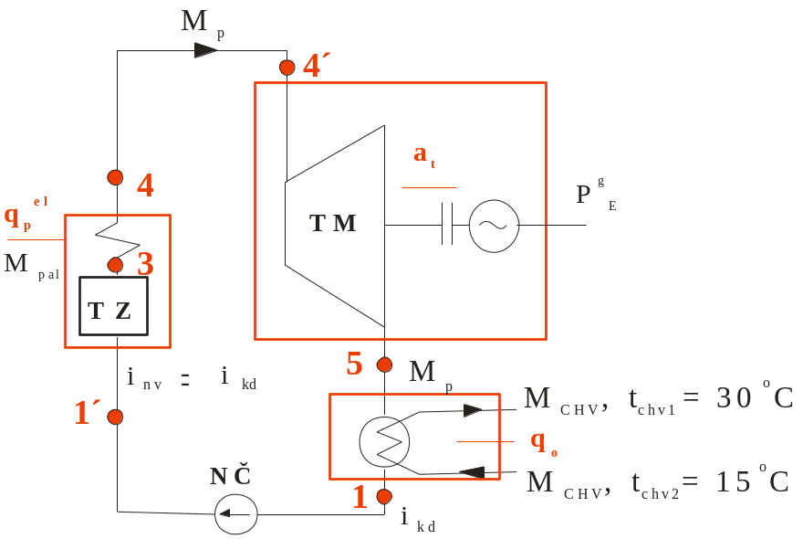
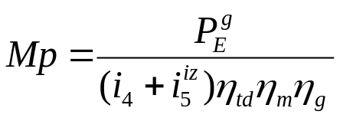
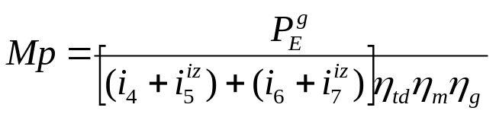
Výpočet hmotnostního toku pracovní látky TO
Bilanční rovnice turbosoustrojí bez přihřívání
Bilanční rovnice turbosoustrojí s přihříváním

Slide 14
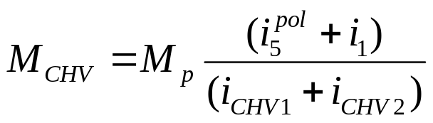
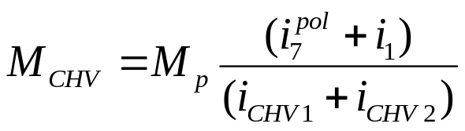
Výpočet hmotnostního toku chladící vody a paliva
Provede se podle bilancí kondenzátoru a tepelného zdroje
Bilanční rovnice bez přihřívání
Bilanční rovnice s přihříváním

